Slide 1


ODM PUBLIC SCHOOL
CLASS :3
SUBJECT : ODIA
CHAPTER NUMBER: ୧୧
CHAPTER NAME : ଏକତାର ବଳ
SUBTOPIC : ଅଭ୍ୟାସ – ୫ ପ୍ରଶ୍ନ ଉତ୍ତର

Slide 2
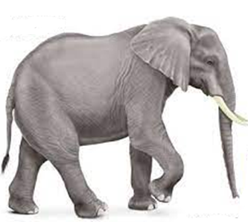
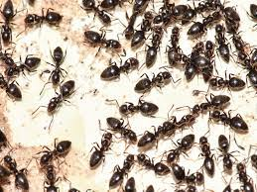
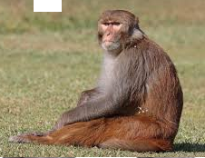
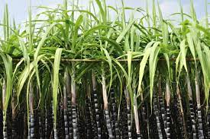
ଏକତାର ବଳ

Slide 3
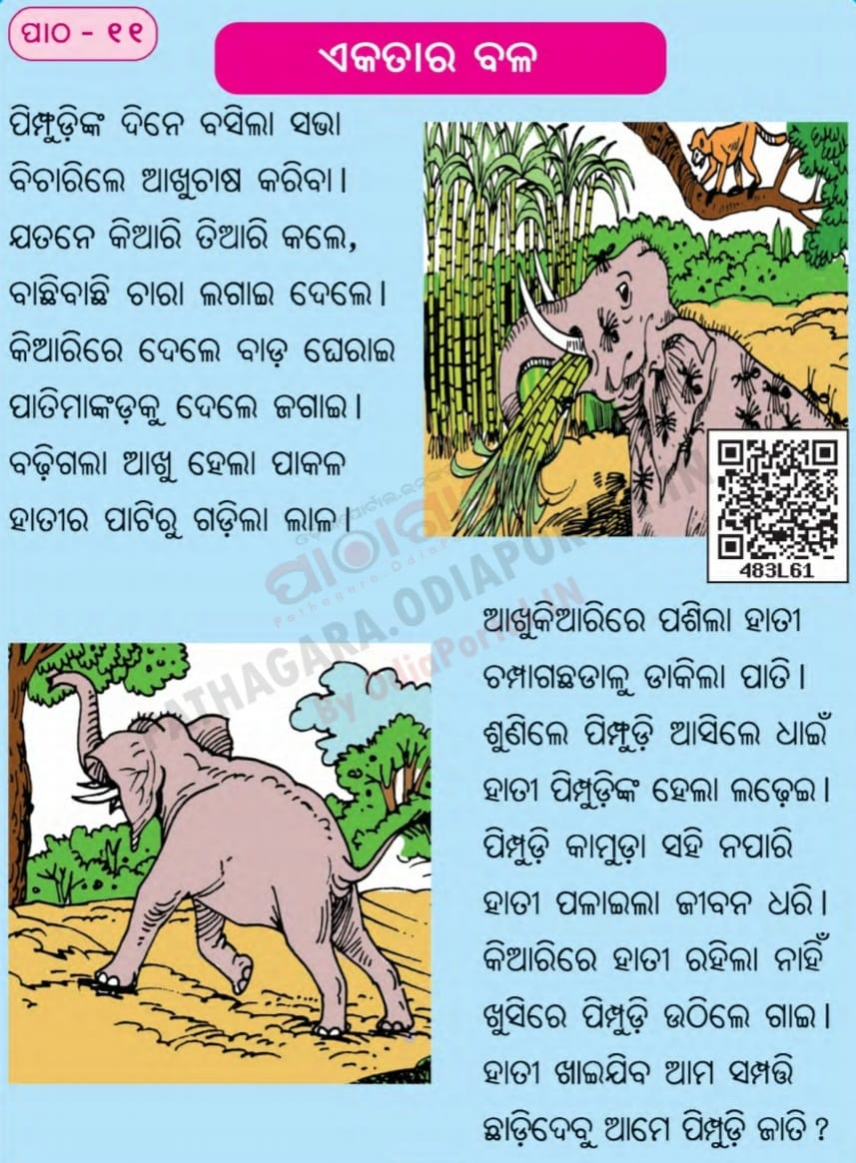


Slide 4
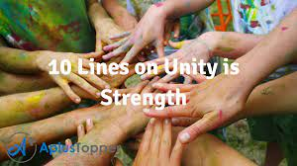
ମିଳିମିଶି କାମ କଲେ , ବିପଦ ନ ପଡଇ ଭଲେ

Slide 5
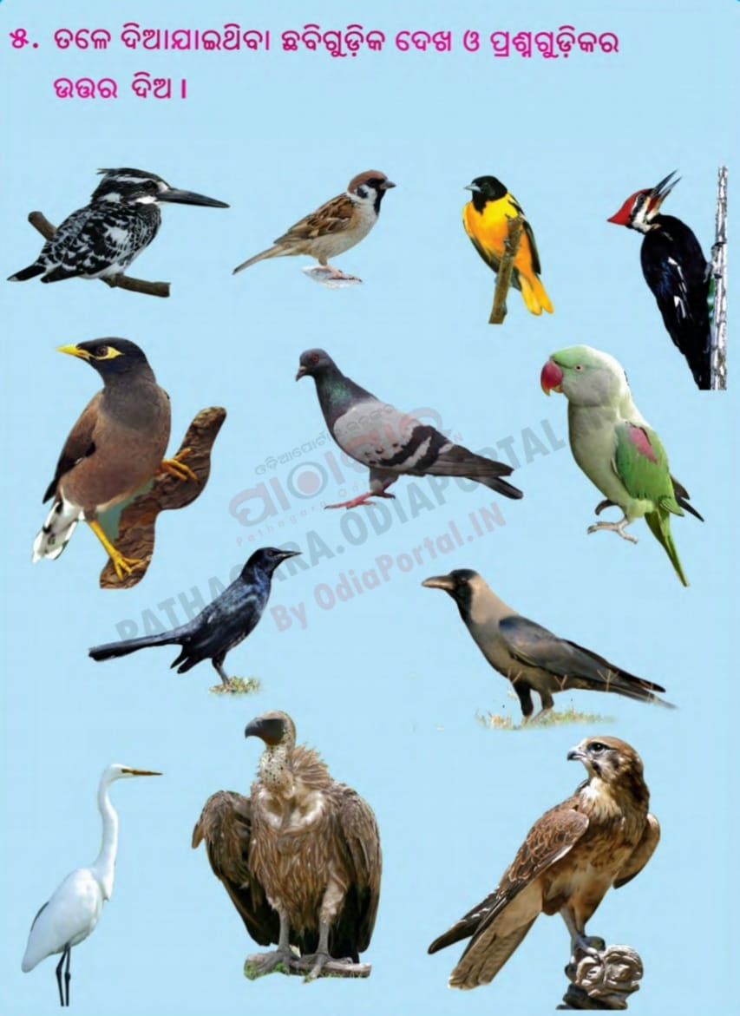

Slide 6
ଅଭ୍ୟାସ – ୫ ପ୍ରଶ୍ନ ଉତ୍ତର ଲେଖ |
ଦଶଟି ପକ୍ଷୀର ନାମ ଲେଖ ?
ପକ୍ଷୀମାନେ କେଉଁଠି ରହନ୍ତି ?
କେଉଁ ପକ୍ଷୀମାନଙ୍କର ରଙ୍ଗ କଳା ?
କେଉଁ ପକ୍ଷୀର ରଙ୍ଗ ହଳଦିଆ ?
କେଉଁ ପକ୍ଷୀ ପାଣିରେ ବୁଡି ମାଛ ଧରନ୍ତି ?
କେଉଁ ପକ୍ଷୀ ମଲା ଜୀବଜନ୍ତୁ ଖାଏ ?

Slide 7
ଅଭ୍ୟାସ – ୫ ପ୍ରଶ୍ନ ଉତ୍ତର ଲେଖ |
ଦଶଟି ପକ୍ଷୀର ନାମ ଲେଖ ?
ଉ- ଦଶଟି ପକ୍ଷୀର ନାମ-ବଣି ଚଢେଇ,ମାଛରଙ୍କା,ବଗ,ଚିଲ ପାରା,ଘରଚଟିଆ,ହଳଦୀ ବସନ୍ତ,ଶୁଆ,କାଉ ଓ କଜଳପାତି |
ପକ୍ଷୀମାନେ କେଉଁଠି ରହନ୍ତି ?
ଉ –ସାଧାରଣତଃ ପକ୍ଷୀମାନେ ବସା ତିଆରି କରି ବସାରେ ରହନ୍ତି |
କେଉଁ ପକ୍ଷୀମାନଙ୍କର ରଙ୍ଗ କଳା ?
ଉ- କାଉ ଓ କଜଳପାତି ର ରଙ୍ଗ କଳା |

Slide 8
ଅଭ୍ୟାସ – ୫ ପ୍ରଶ୍ନ ଉତ୍ତର ଲେଖ |
କେଉଁ ପକ୍ଷୀର ରଙ୍ଗ ହଳଦିଆ ?
ଉ –ହଳଦୀ ବସନ୍ତ ର ରଙ୍ଗ ହଳଦିଆ |
କେଉଁ ପକ୍ଷୀ ପାଣିରେ ବୁଡି ମାଛ ଧରନ୍ତି ?
ଉ –ମାଛରଙ୍କା ପାଣିରେ ବୁଡି ମାଛ ଧରନ୍ତି
କେଉଁ ପକ୍ଷୀ ମଲା ଜୀବଜନ୍ତୁ ଖାଏ ?
ଉ –ଶାଗୁଣା ମଲା ଜୀବଜନ୍ତୁ ଖାଏ

Slide 9
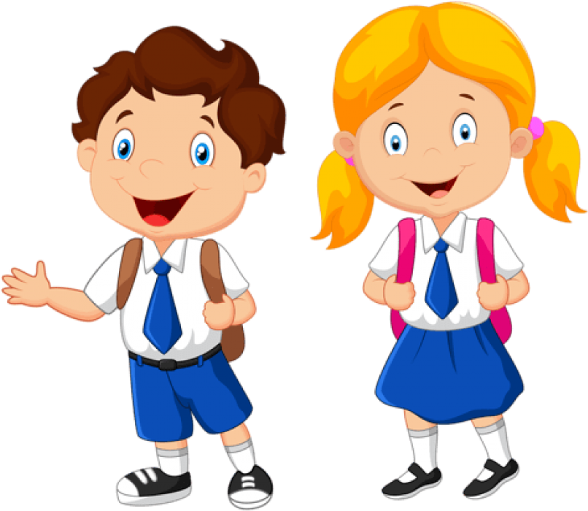
ଗୃହକର୍ମ
ଶ୍ରେଣୀଫର୍ଦ୍ଦ ଟିକୁ ମନେରଖ |

Slide 10
ଲବ୍ଧ ଜ୍ଞାନର ଫଳାଫଳ- ପିଲାମାନଙ୍କର ଶ୍ରବଣ,କଥନ,ପଠନ ଓ ଲିଖନ ଶୈଳୀର ଅଭିବୃଦ୍ଧି ଘଟିବ |

Slide 11

THANKING YOU
ODM EDUCATIONAL GROUP

